Slide 1
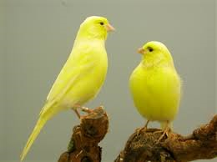
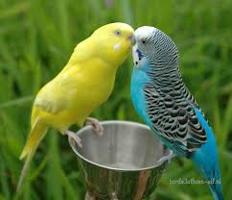
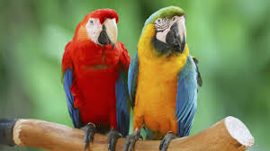
Gedrag vogels
Afhankelijk van samenlevingsvorm
Veel vogels leven als paar
Vaak leven paren samen in een groep
3 soorten bespreken –
Kanarie
Parkiet
Papegaai

Slide 2
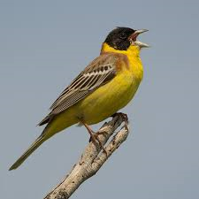
Kanarie
Koppel – alleen mannetje fluit > afbakening territorium – pop imponeren
Niet agressief, alleen in paartijd
Erg sociaal, zowel naar soortgenoten als andere vogels

Slide 3
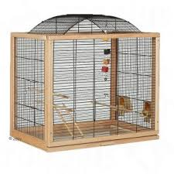
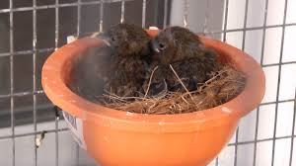
Kooi of volière
Kooi – 1 of 2 kanaries
Geen natuurlijk gedrag mogelijk
Handtam / niet vliegen….
Hoog plaatsen > veilig gevoel
Kan niet goed tegen kunstlicht (TV)
Nestgelegenheid
Open nest

Slide 4
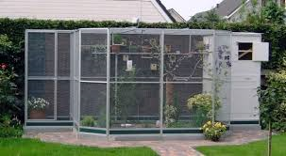
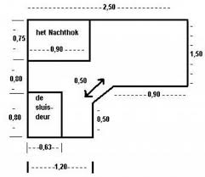
Volière
Grotere ruimte waar meer natuurlijk gedrag mogelijk is
Combinatie met andere vogels
Niet meerdere koppels kanaries (strijd)
Zitstokken hoog (veilig)
Beplanting (natuur)

Slide 5
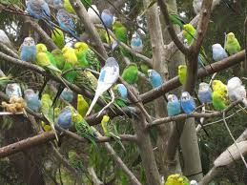
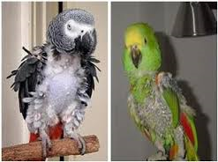
Parkiet
Erg sociaal > graag als paar - monogaam!
Kunnen in groep bij elkaar
Probleemgedrag bij 1 alleen – eenzaam, verveling, krijsen, apathisch, agressief, kaalplukken…

Slide 6
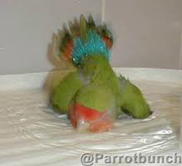
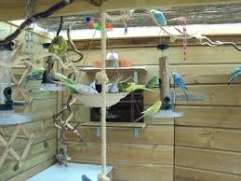
Comfortgedrag
Bad of douchen (plantenspuit…)
Mogelijkheid tot vliegen > volière!

Slide 7
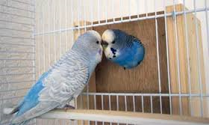
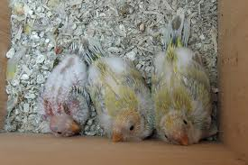
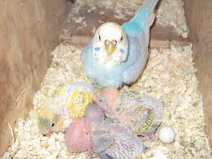
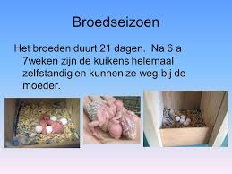
Broeden
Holenbroeder
Gaat meteen broeden > jongen verschil in leeftijd!

Slide 8
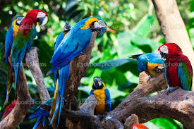
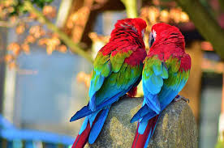
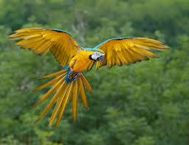
Papegaai
Intelligent en sociaal, maar NIET gedomesticeerd > dus wilde vogel!
In de natuur uren bezig met vliegen, spelen, eten zoeken, kauwen op takken en voedsel
Leven in paren (monogaam) of groepen > veel sociale contacten

Slide 9
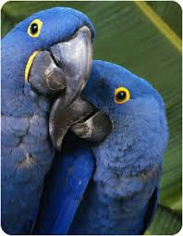
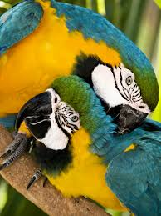
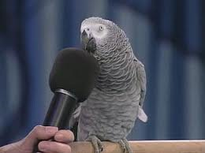
Communicatie
Goede communicatieve vaardigheden
Voornamelijk vocaal > leren van elkaar
Bij alleen houden > leren van mens
Gedrag overnemen van elkaar (ook verkeerd gedrag)
Afwijkend gedrag bij opvoeden door mens!

Slide 10
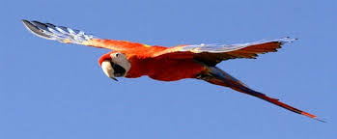
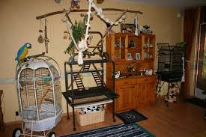
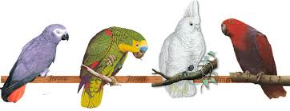
Huisvesting en gedrag
Zoveel mogelijk afleiding / beweging
Paarsgewijs houden
Vlieggelegenheid…..
Volière!

